Slide 1
স্বাগতম
MKI
mki@ipsc.edu.bd

Slide 2
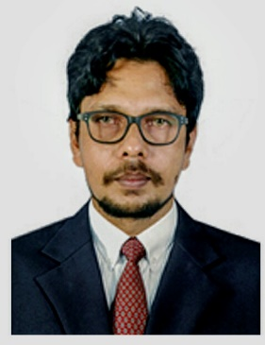
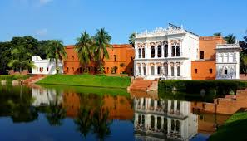
পরিচিতি
পাঠ পরিচিতি
শিক্ষক পরিচিতি
শ্রেণি-6ষ্ঠ
আজকের পাঠঃ বাংলাদেশের লোকশিল্প ও কারুশিল্প
বিশেষ পাঠ:কারুশিল্প
সময়ঃ ৪০ মিনিট
মোঃ কারিদুল ইসলাম
বিএফএ (ড্রইং এন্ড পেইন্টিং)
এমএফএ (মেজর ইন পেইন্টিং)
সহকারী শিক্ষক (চারু ওকারুকলা)
Ispahani Public School & College
karidulislamartist@gmail.com

Slide 3
আজকের পাঠ শেষে শিক্ষার্থীরা…
১ কারুশিল্প কি তা উদাহরণসহ ব্যাখ্যা করতে পারবে ।
২. বাংলাদেশের কারুশিল্পের বর্ণনা করতে পারবে।
৩. কারুশিল্প চিনতে পারবে।

Slide 4
পূর্বজ্ঞান যাচাই

Slide 5
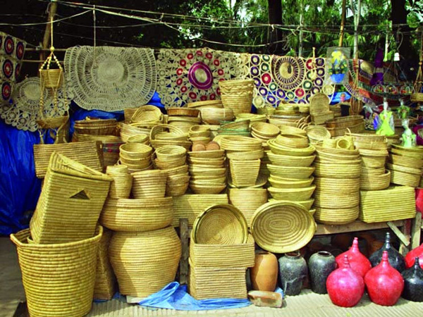
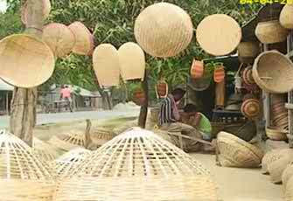
এসো কিছু আলোকচিত্র দেখি
বেত এর কাজ
বাঁশ এর কাজ

Slide 6
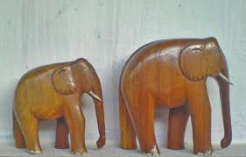
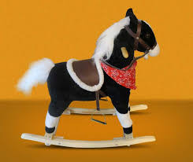
এসো কিছু আলোকচিত্র দেখি
কাঠের হাতি
কাঠের ঘোড়া
বলতো আজকে আমরা কোন বিষয়ে পড়বো?
উত্তর : বাংলাদেশের কারুশিল্পের পরিচয়।

Slide 7
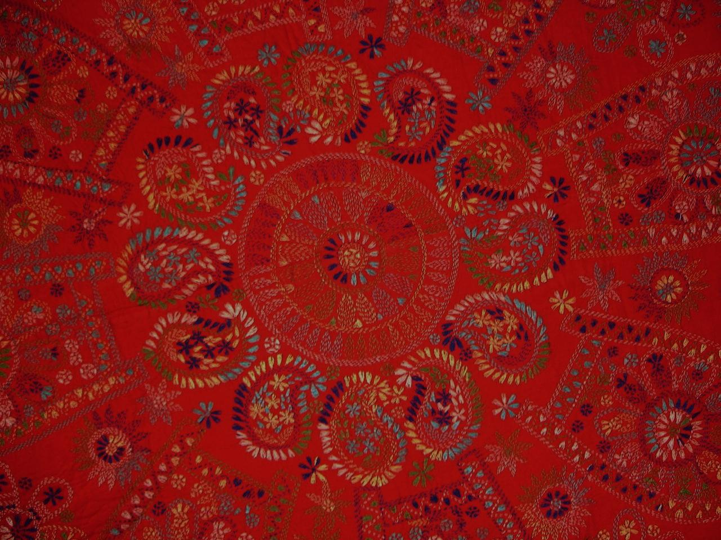
পাঠ ঘোষণা
বাংলাদেশের কারুশিল্প

Slide 8
সংক্ষিপ্ত আলোচনা-
তোমরা মনোযোগ সহকারে আমার কথাগুলি শুনবে।
কারুশিল্পের পরিচয়: লোকশিল্পের মতো বাংলাদেশের কারুশিল্পও আমাদের দেশের মানুষের সাথে গভীরভাবে মিশে আছে। আমাদের প্রকৃতিতে সহজে পাওয়া যায় এমন কারুশিল্পের উপাদান হচ্ছে বাঁশ, বেত ও কাঠ। তাই বাঁশ, বেত ও কাঠের তৈরি কারুশিল্প আমাদের দেশে বিকাশ লাভ করেছে এবং এর শিল্পগুণ সারা পৃথিবীতে প্রশংসিত হচ্ছে। তাছাড়া মাটির তৈরি বিভিন্ন বাসনপত্র এবং তামা, কাঁসা ও পিতলের তৈরি বিভিন্ন জিনিসপত্র আমাদের কারুশিল্পের উজ্জ্বল নিদর্শন। কারু হচ্ছে বস্তুসম্পর্কিত কলা। কারুকলার সঙ্গে সৌন্দর্য উপভোগ এবং তার বস্তুগত ব্যবহার উভয়ই সম্পর্কিত। অর্থোপার্জন কিংবা প্রাত্যহিক প্রয়োজন মেটানোর জন্য কারুকলার ব্যবহার করতে গিয়ে আমরা তার সৌন্দর্যও উপভোগ করে থাকি।

Slide 9
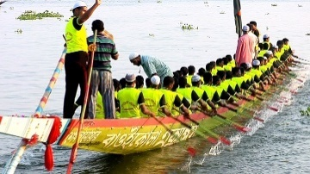
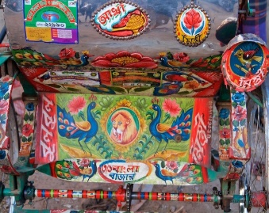
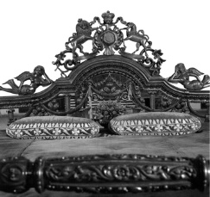
নিরব পাঠ

Slide 13
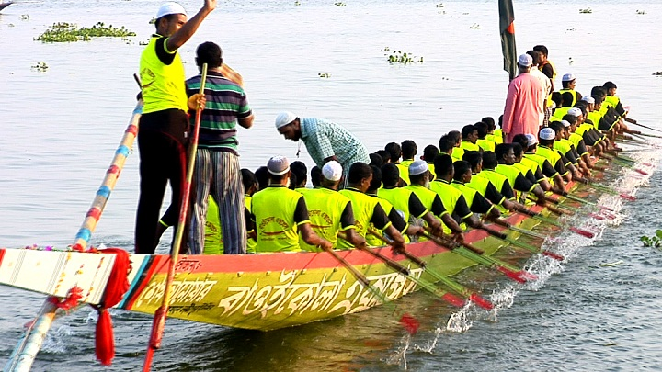
বাংলাদেশের কিছু বিখ্যাত কারুশিল্প
রিকশা
রিকশা
নৌকা
কাঠের বেড়া ও পালঙ্ক

Slide 14
রিকশা
বাংলাদেশের সুন্দর কারুশিল্প হিসেবে রিকশা দেশে ও বিদেশে খ্যাতি অর্জন করেছে। তিন চাকা বিশিষ্ট রিকশা চেহারা ও আকৃতির দিক থেকে একটি শিল্পকর্ম। তদুপরি বাঁশ, প্লাস্টিক ও কাপড় দিয়ে ফুল, পাতা, পাখির নকশা কেটে সেলাই করে রিকশাকে সুন্দরভাবে সাজিয়ে তোলা হয়।
রিকশা

Slide 15
নৌকা
নদীমাতৃক বাংলাদেশে নৌকা অত্যন্ত পরিচিত একটি বাহন। এটি শুধু জলপথের নির্ভরযোগ্য ও বহুল ব্যবহৃত বাহনই নয় বরং আমাদের কারুশিল্পেরও উজ্জ্বল নিদর্শন। নৌকা তার চেহারার কারণে ভিন্ন ভিন্ন নামে পরিচিত। যেমন-গয়না, পানসি, বজরা, কোশা, সারঙ্গ, সাম্পান, দ্বীপ, জেলেনাও ইত্যাদি। অতীতে ময়ূরপঙ্খী, টিয়াঠোঁটি প্রভৃতিনামের বিভিন্ন রকমের নৌকা ছিল। গলুই ও অন্যান্য অংশের গড়ন ময়ূর, টিয়া ইত্যাদি পাখির অনুকরণে করা হতো।
নৌকা

Slide 16
কাঠের বেড়া ও পালঙ্ক
কাঠের তৈরি বেড়া ও খাট-পালঙ্ক বাংলাদেশের অতি প্রাচীন কারুশিল্প। কাঠের বেড়াতে সুন্দর কারুকাজ করে তাতে সিংহ, হাতির মুখ, পদ্ম ইত্যাদি মোটিফের ব্যবহার করা হতো। কাঠের বেড়া একদা ফরিদপুর অঞ্চলের একটি জনপ্রিয় শিল্প ছিল। দরজার তোরণের দুপাশে লতা-পাতা মাঝখানে থাকে দুটি সিংহ। গ্রাম অঞ্চলে সচরাচর একজোড়া ময়ূর দিয়ে খাট-পালঙ্কের মাথার দিকের কাঠ অলংকৃতকরা হয়।
কাঠের বেড়া ও পালঙ্ক

Slide 17
একক কাজ
বাংলাদেশের কারুশিল্পের
একটি তালিকা তৈরি কর

Slide 18
মূল্যায়ন
১.দৈনন্দিন জীবনের প্রয়োজন মেটানোর তাগিদ থেকে সুন্দর্য উপভোগের জন্য যে সামগ্রী তৈরি হয় তাকে কি বলে?
উওর: কারুশিল্প
২.কত বছর আগে আদিম মানুষের হাতিয়ার তৈরি করা শিখেছিল?
উওর: ২৫ লাখ
৩.আদিম মানুষেরা কি দিয়ে হাতিয়া তৈরি করতো? উওর: ধারালো পাথর
৪.বাঁশ ও বেতের কাজ কে কি বলে? উওর: কারুশিল্প
৫.তাঁতের জন্য প্রসিদ্ধ কোন জেলা? উওর: টাঙ্গাইল
৬.তামা কাঁসার হাড়ি-পাতিল বাংলাদেশের কোন শিল্প? উওর: কারুশিল্প
৭.বাঙালি মেয়েদের সাজ সজ্জায় কোনটির ব্যবহার অতি প্রাচীন? উওর: অলংকার

Slide 19
মূল্যায়ন
২। নিচের কোনটি কারুশিল্পের অংশ নয় ?
ক. জামদানি শাড়ি
খ. প্লাস্টিকের থালা-বাটি
গ. পিতলের কলসি
ঘ. কাঁসার বাসন
সঠিক উত্তরঃ খ. প্লাস্টিকের থালা-বাটি

Slide 20
বাড়ির কাজ
লোকশিল্প ও কারুশিল্পের মধ্যে পার্থক্য বিশ্লেষণ কর ।

Slide 21
উপসংহার
কারুশিল্প কি তা উদাহরণসহ ব্যাখ্যা করতে পারলাম ।
বাংলাদেশের কারুশিল্পের বর্ণনা করতে পারলাম ।
লোকশিল্প ও কারুশিল্প চিনতে পারলাম ।

Slide 22
ধন্যবাদ
MKI

